Slide 1
BÀI 11 BÀI LUYỆN TẬP 2

Slide 2
HỌC SINH VÀ GIÁO VIÊN CÙNG ÔN TẬP CÁC KIẾN THỨC BÀI HỌC TRÊN NỀN TẢNG KAHOOT
LINK: Kahoot!

Slide 3
GIÁO VIÊN ÔN TẬP CỦNG CỐ KIẾN THỨC CHO HỌC SINH THÔNG QUA CÁC CÂU HỎI TRONG TRÒ CHƠI

Slide 4
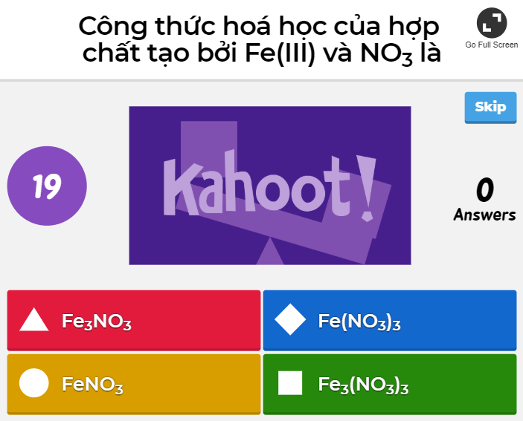

Slide 5
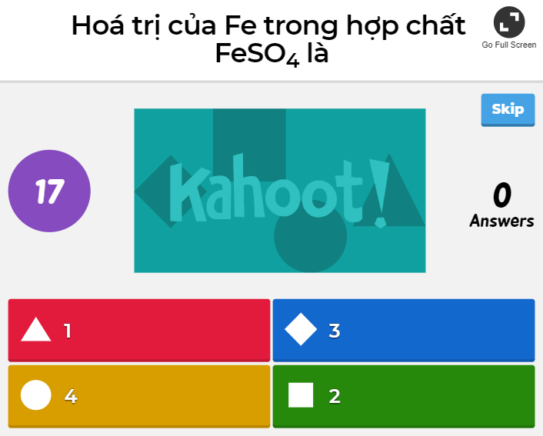

Slide 8
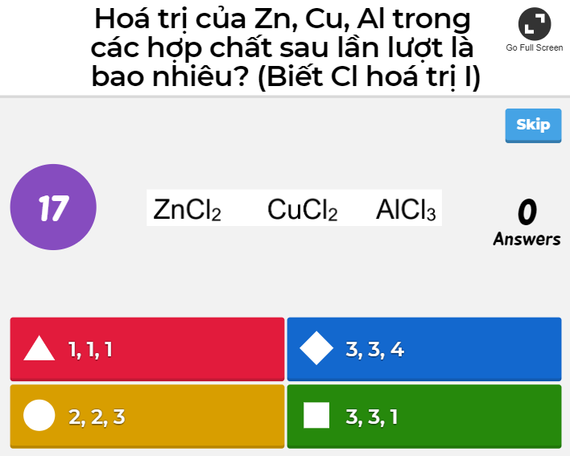

Slide 9
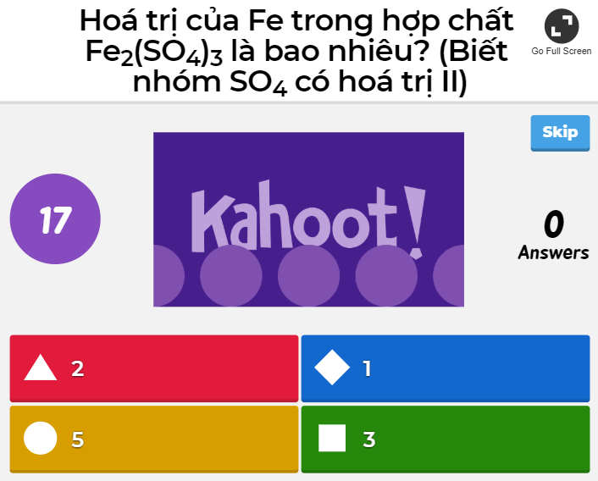

Slide 10
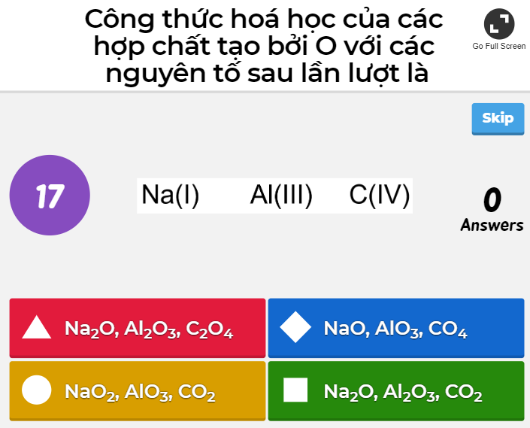

Slide 11
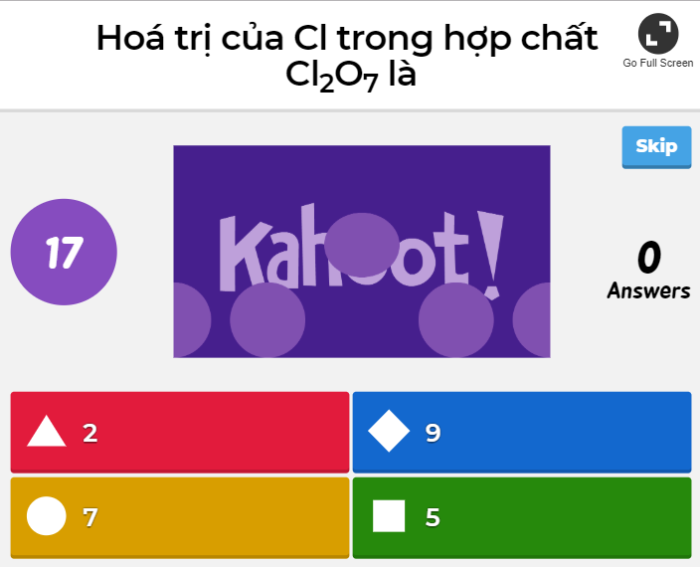

Slide 12
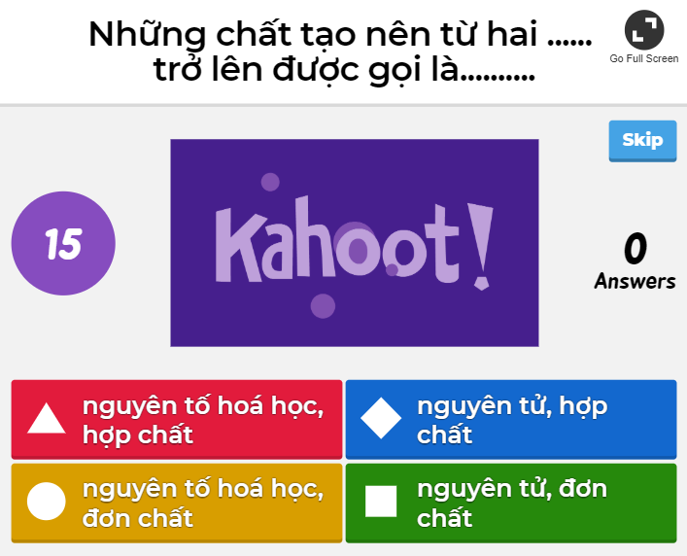

Slide 14
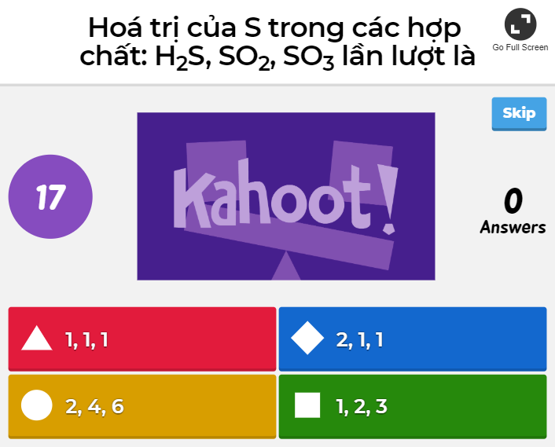

Slide 15
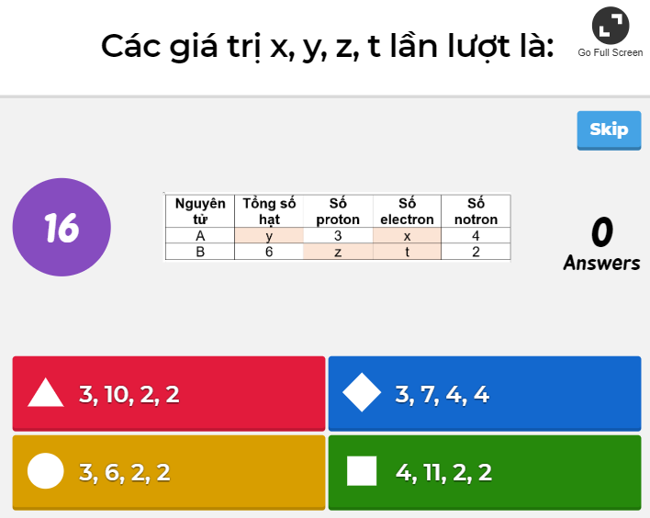

Slide 16
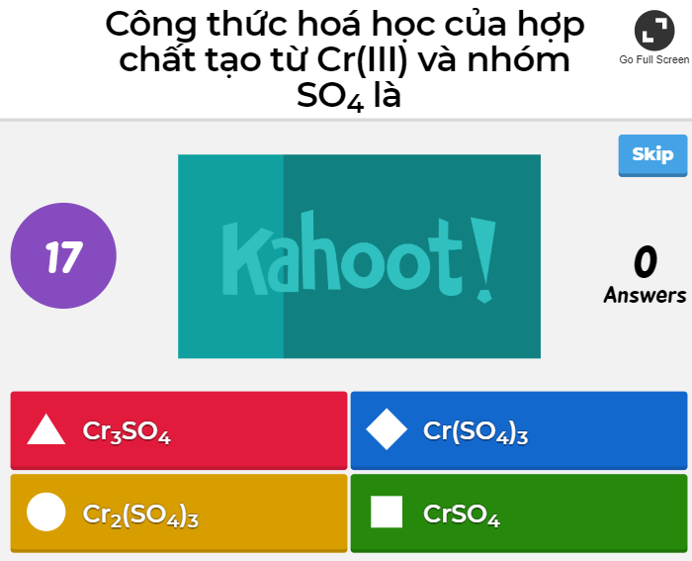

Slide 17
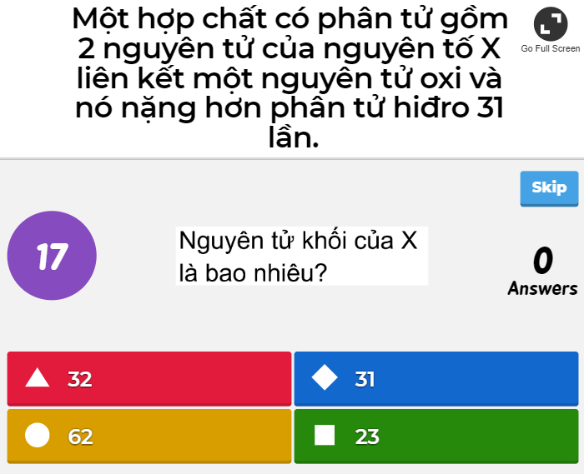

Slide 18
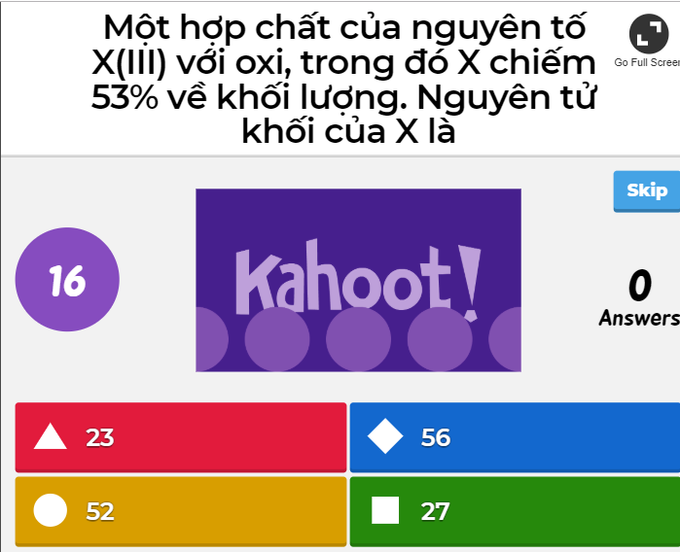

Slide 19
Thank you

